Slide 1
Symposium: Dramaturgi som møtepunkt
Tore Vagn Lid og Jens Røyrvik

Slide 7
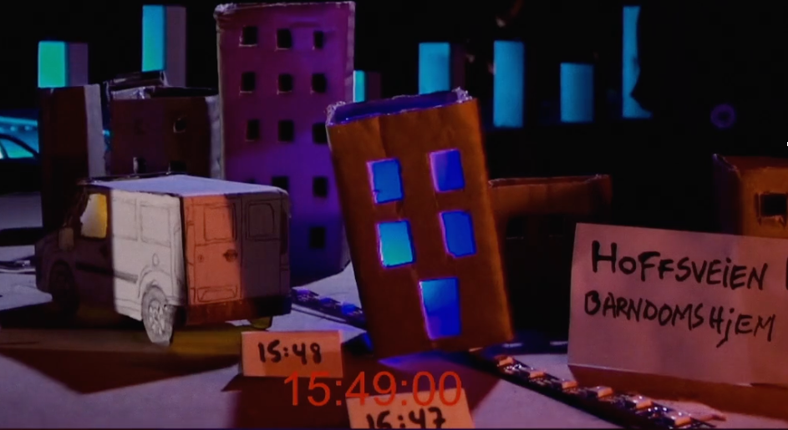

Slide 9
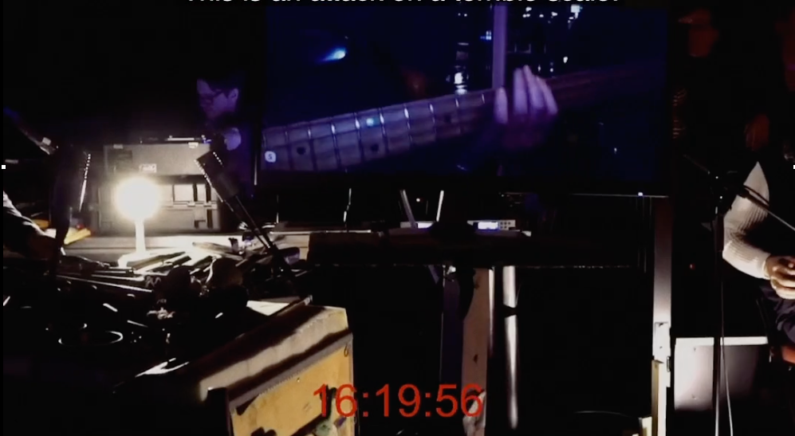

Slide 10
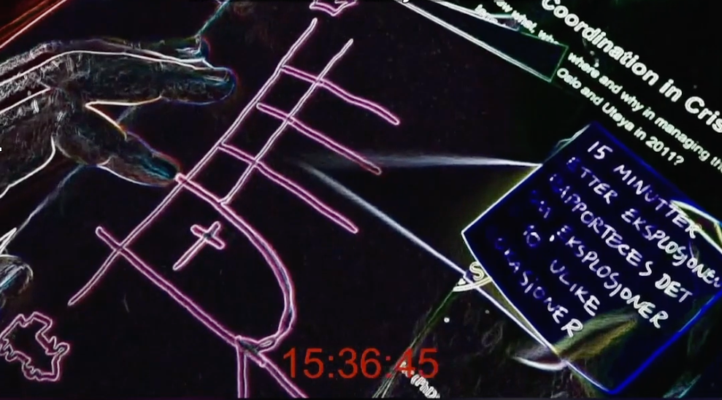

Slide 11
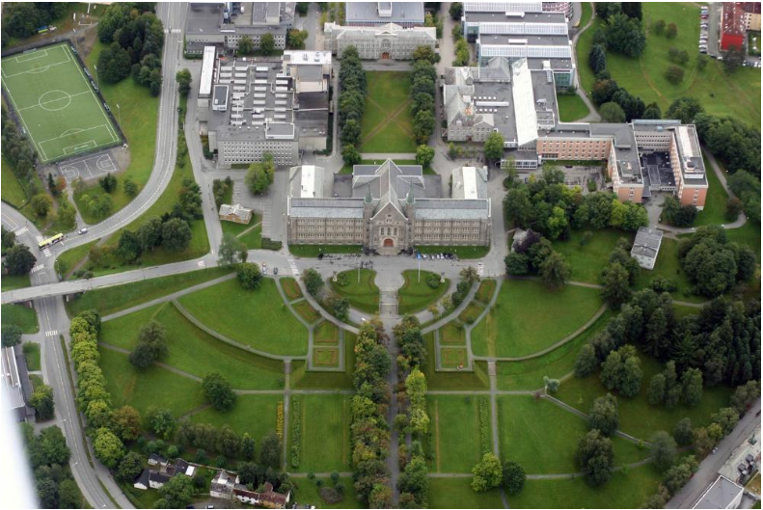
Hva er et universitet? - Minste felles multiplum? Formelle tjenester?
Hvem får aktivitet til å skje ved universitetet? - Visjoner vs reguleringspraksiser - Stresstesting og organisatoriske snubletråder -Små spørsmål - store problemer
Erfaringer fra genuin tverrfaglighet. - lærings og undervisningsformer på tvers av kunstneriske og akademiske tradisjoner,
Hva bygges det for? - arenaer for lærings-, forsknings- og kunstnerisk aktivitet/forskning og utvikling.

Slide 12
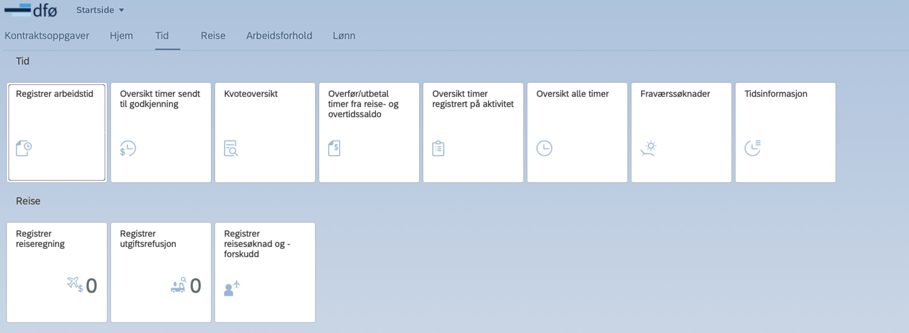
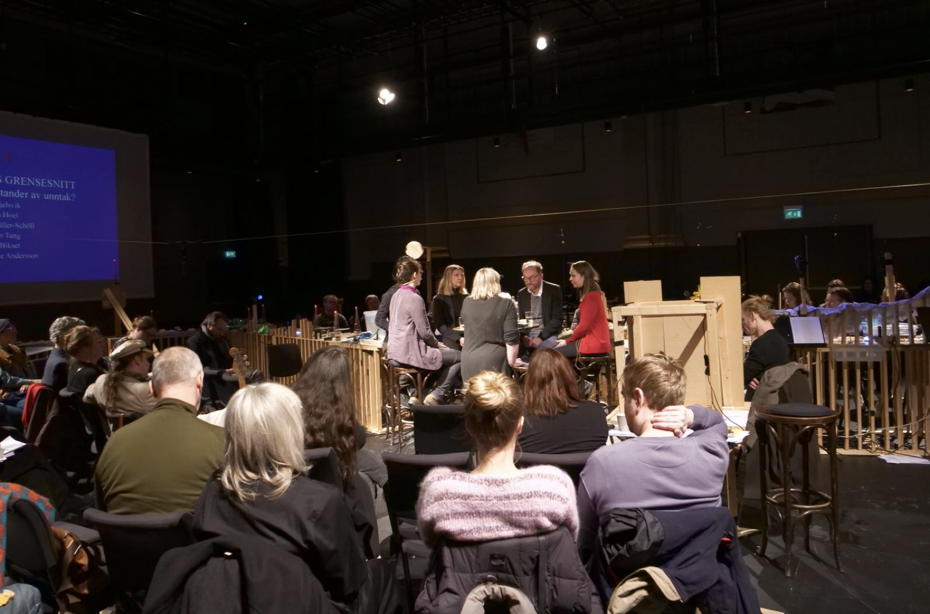
Digital infrastruktur er organisasjon

Slide 13
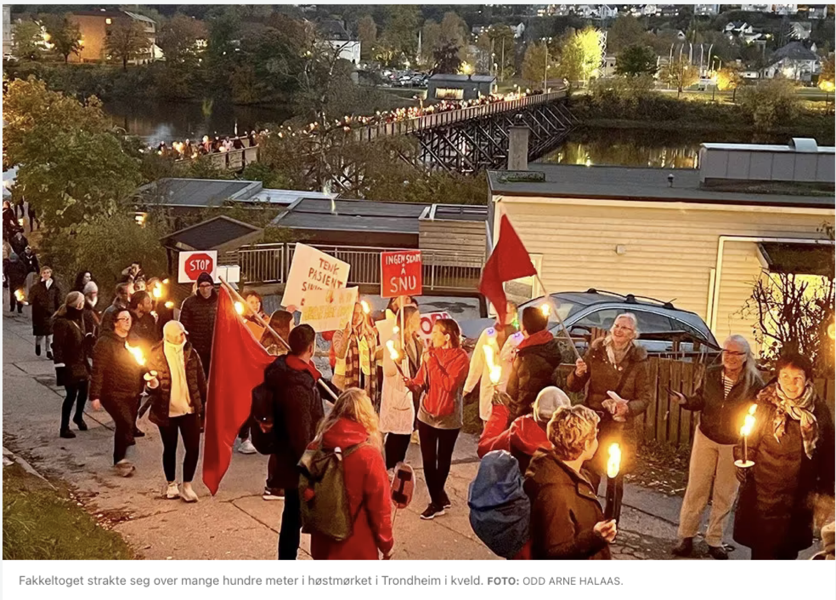
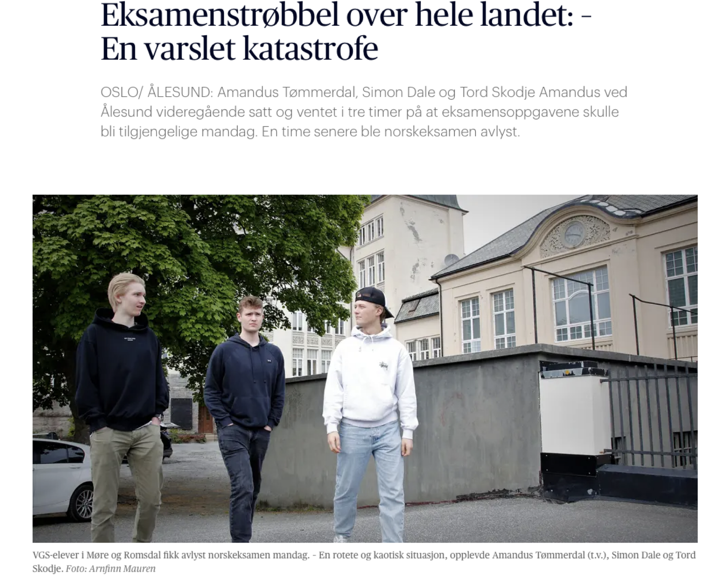
Digital infrastruktur er organisasjon

Slide 14
Systemer for kontroll er utøvelse av makt

Slide 15
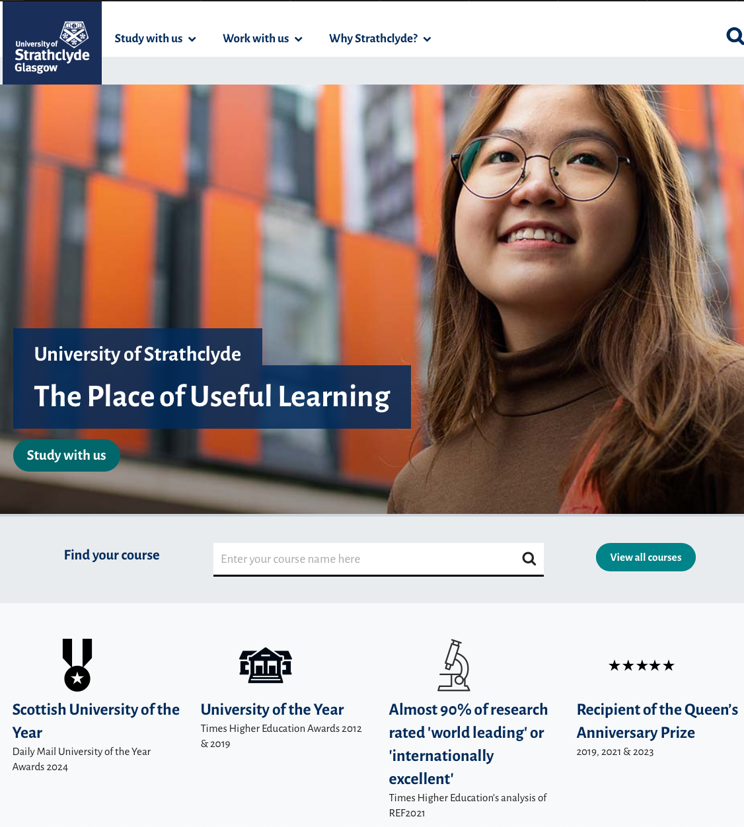
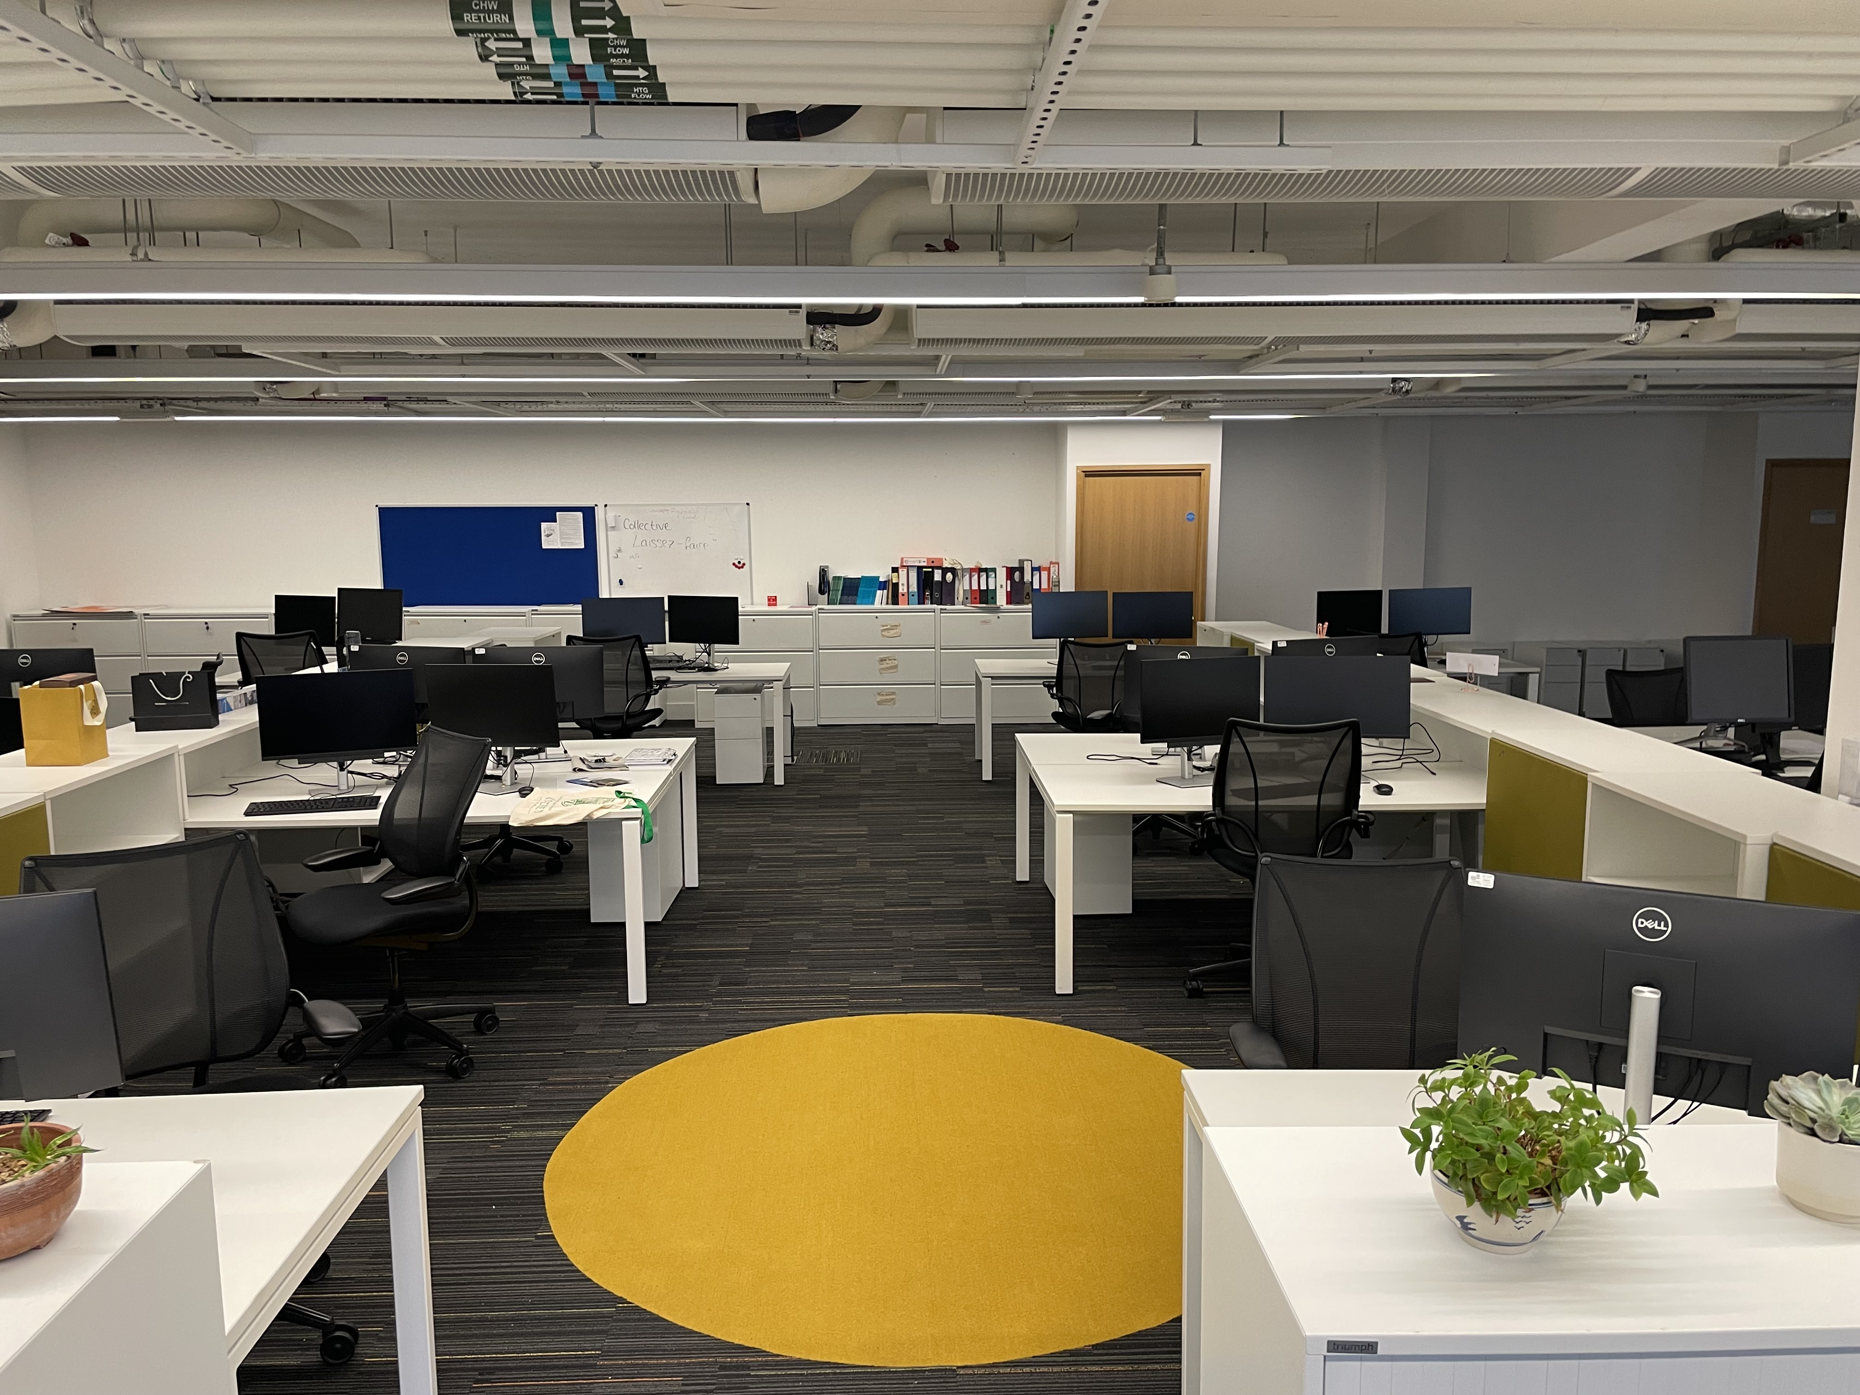
Hva er den rådende teorien om hva et universitet er?

Slide 16
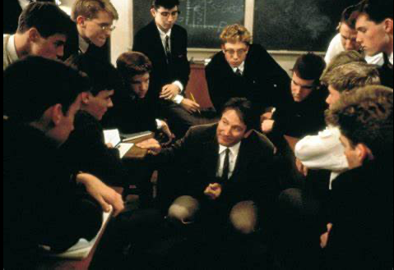
Hva er den rådende teorien om hva et universitet er?

Slide 17
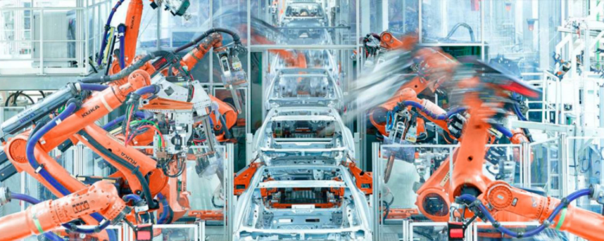
Hva er den rådende teorien om hva et universitet er?

Slide 18
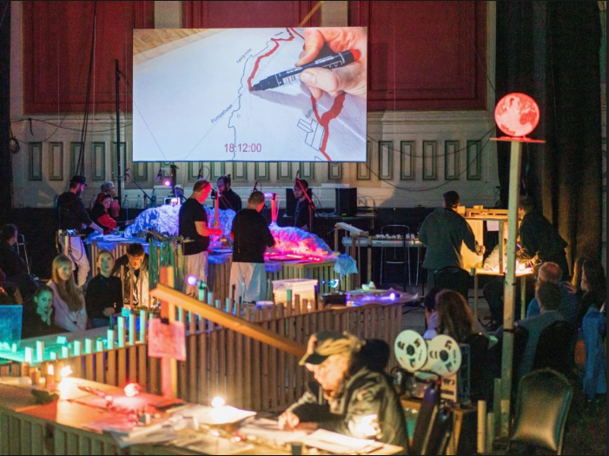
Hva er den rådende teorien om hva et universitet er?

